Slide 1

Botulinumtoxin (Botox)
Wirkung, Anwendung und moderne Einsatzgebiete
Botulinumtoxin ist ein medizinisch eingesetztes Protein, das zur gezielten Muskelentspannung führt. In der HNO-Heilkunde und ästhetischen Medizin wird es sowohl therapeutisch als auch zur Faltenbehandlung eingesetzt – sicher, wirksam und vielseitig.

Slide 2


ÜBERBLICK
Auf einen Blick
Was bewirkt Botulinumtoxin? Informieren Sie sich über medizinische und ästhetische Anwendungen, den Wirkmechanismus, die Wirkdauer, mögliche Risiken und moderne Einsatzgebiete.
Botox
Medizinisches Botox
Ästhetische Medizin
Faltenbehandlung
HNO-Therapie
Natürliche Ergebnisse

Slide 3
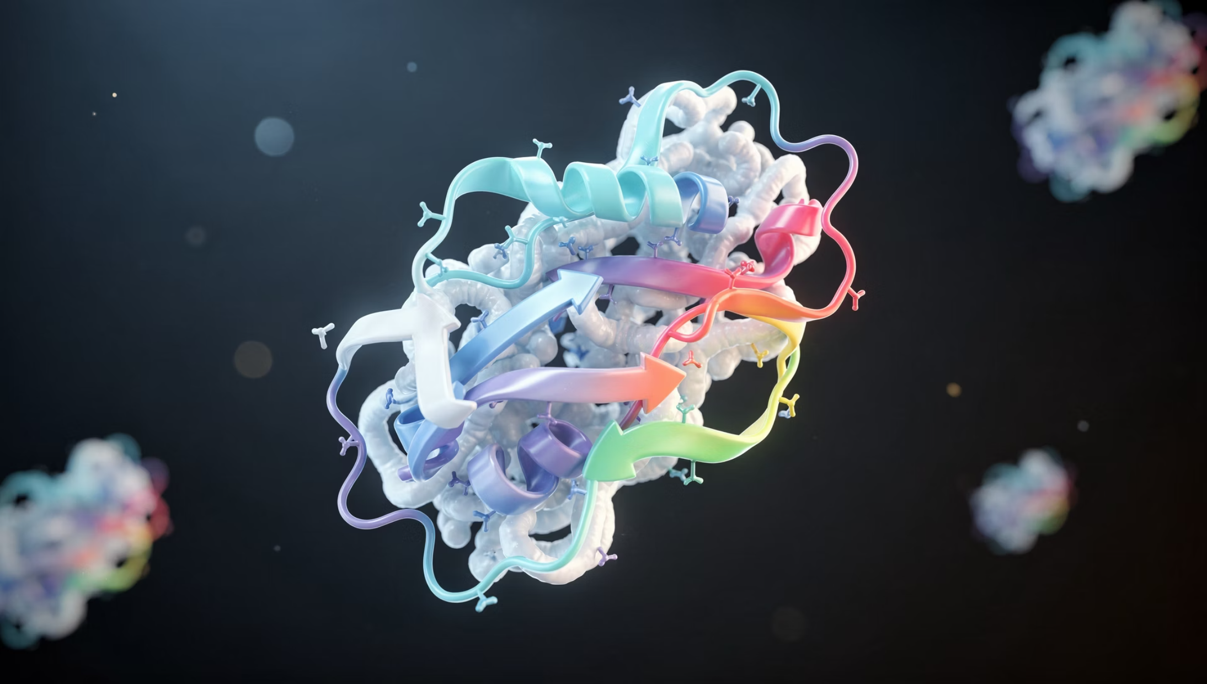
GRUNDLAGEN
Was ist Botulinumtoxin?
Botulinumtoxin ist ein natürlich vorkommendes Protein, das die Signalübertragung zwischen Nerv und Muskel hemmt. In sehr geringer, kontrollierter Dosierung wird es seit vielen Jahren erfolgreich in der Medizin eingesetzt.
Durch die gezielte Hemmung der Muskelaktivität kann eine vorübergehende Entspannung bestimmter Muskeln erreicht werden – präzise, sicher und reversibel.

Slide 4

WIRKMECHANISMUS
Wie wirkt Botulinumtoxin?
Botulinumtoxin blockiert die Freisetzung von Acetylcholin an der neuromuskulären Endplatte. Die Wirkung tritt nach wenigen Tagen ein und hält mehrere Monate an.
1
2
Muskelentspannung
Reduktion
Der behandelte Muskel entspannt sich gezielt
Überaktive Bewegungen werden reduziert
3
4
Glättung
Linderung
Mimische Falten glätten sich sichtbar
Spastische oder funktionelle Störungen werden gelindert

Slide 5
MEDIZIN
Medizinische Anwendungsgebiete in der HNO
Botulinumtoxin wird nicht nur ästhetisch, sondern auch therapeutisch eingesetzt – stets nach individueller Indikationsstellung:
Bruxismus
Hyperhidrose
Behandlung von Zähneknirschen und Kieferpressen
Linderung von übermäßigem Schwitzen
Chronische Migräne
Stimmbandspasmen
Reduktion von Häufigkeit und Intensität
Verbesserung der Stimmfunktion
Faziale Spastik
Speichelüberproduktion
Behandlung unkontrollierter Gesichtsmuskelzuckungen
Regulierung übermäßigen Speichelflusses

Slide 6
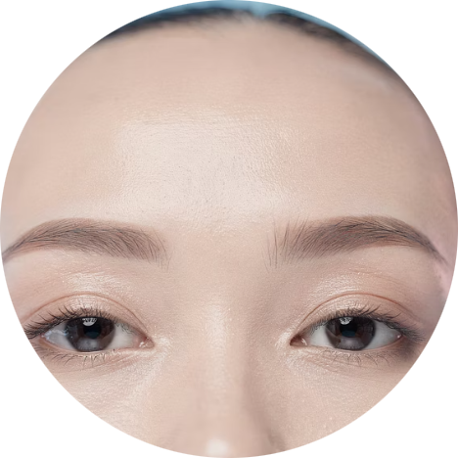
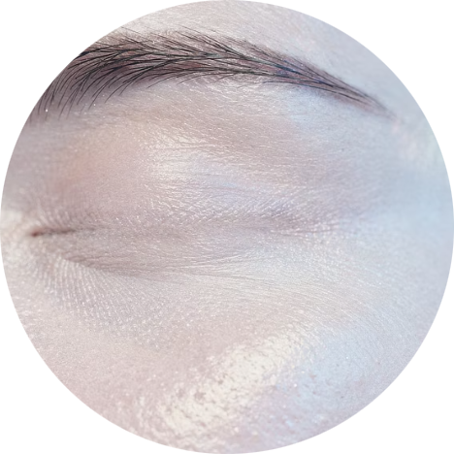
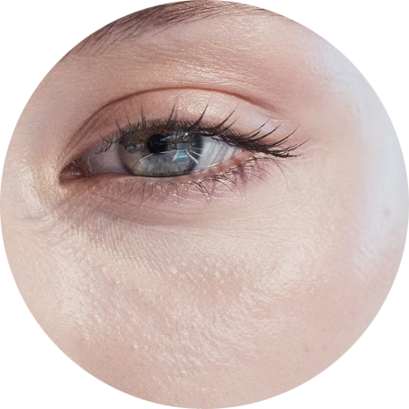
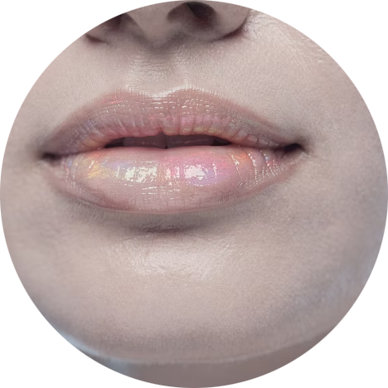
ÄSTHETIK
Ästhetische Anwendung
In der ästhetischen Medizin dient Botulinumtoxin zur Behandlung mimischer Falten. Das Ziel ist nicht die vollständige Bewegungslosigkeit, sondern eine natürliche Muskelentspannung.
Stirnfalten
Zornesfalten
Krähenfüße
Periorale Region
Horizontale Linien sanft glätten
Glabellafalten reduzieren
Feine Linien um die Augen mildern
Muskelaktivität um den Mund harmonisieren

Slide 7

ABLAUF
Ablauf der Behandlung
Die Behandlung erfolgt ambulant und dauert in der Regel nur wenige Minuten. Patientinnen und Patienten sind sofort wieder gesellschaftsfähig.
Analyse
Injektion
Nachsorge
Durch die präzise Analyse und gezielte Injektion wird ein individuelles, natürliches Ergebnis erzielt.

Slide 8


WIRKDAUER
Wirkung und Dauer
Tag 3–7
Erste spürbare Wirkung setzt ein
Nach 2 Wochen
Maximale Wirkung ist erreicht
3–6 Monate
Wirkungsdauer – dann natürlicher Abbau
Regelmäßige Anwendung
Kann den Effekt nachhaltig stabilisieren

Slide 9
SICHERHEIT
Risiken und Nebenwirkungen
Bei fachgerechter Anwendung gilt Botulinumtoxin als gut verträglich. Eine präzise anatomische Kenntnis ist entscheidend für Sicherheit und Natürlichkeit.
Schwellung / Rötung
Leichte Hämatome
Muskelasymmetrie
Benachbarte Bereiche
An der Einstichstelle möglich
Vorübergehend und selten
Vorübergehend, klingt rasch ab
Selten unerwünschte Entspannung angrenzender Muskeln

Slide 10
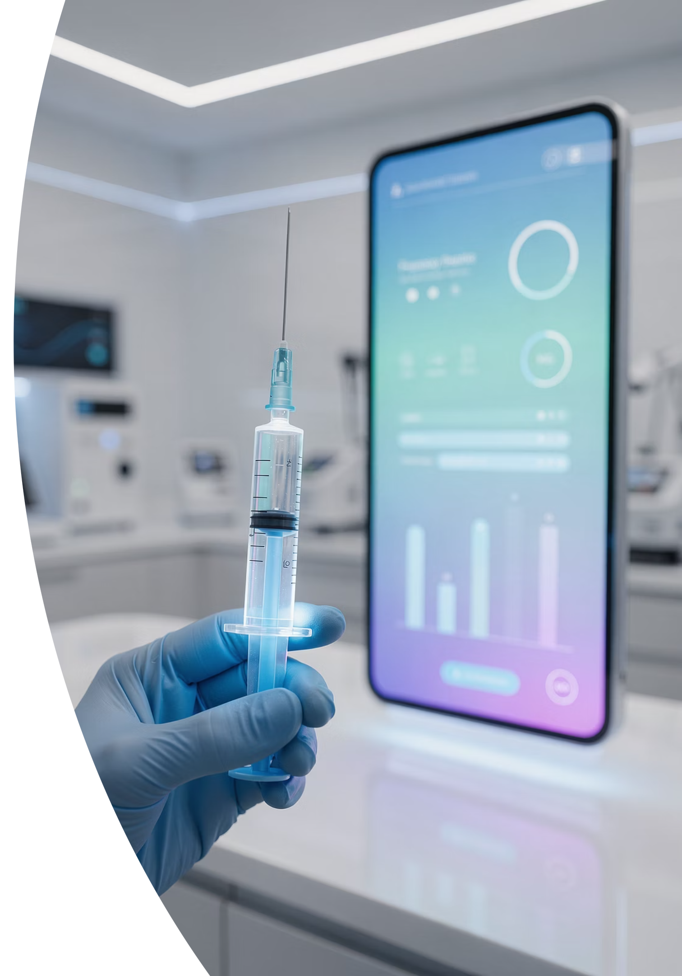




INNOVATION
Was ist neu in diesem Bereich?
Moderne Entwicklungen stellen eine harmonische, funktionell orientierte Behandlung in den Vordergrund:
Individuelle Dosierung
Angepasste Konzepte für jeden Patienten
Kombinationstherapien
Z. B. synergistisch mit Hyaluronsäure
Mikrodosierung
„Baby-Botox" für besonders subtile Ergebnisse
Neue Techniken
Verfeinerte Injektionsmethoden für natürliche Resultate

Slide 11

BERATUNG
Wann ist eine ärztliche Beratung sinnvoll?
Eine individuelle Beurteilung ist Voraussetzung für ein sicheres Behandlungskonzept. Sprechen Sie mit Ihrem Arzt bei:
Wunsch nach ästhetischer Faltenreduktion
Bruxismus oder Muskelverspannungen
Übermäßigem Schwitzen (Hyperhidrose)
Funktionellen Muskelstörungen

Slide 12


Zusammenfassung
Botulinumtoxin ist ein vielseitig eingesetztes medizinisches Präparat mit therapeutischen und ästhetischen Anwendungen. Die Wirkung beruht auf einer gezielten, reversiblen Muskelentspannung.
Entscheidend für Sicherheit und natürliche Ergebnisse: Fachärztliche Indikationsstellung, präzise Dosierung und fundierte anatomische Expertise.
Gezielt
Sicher
Vielseitig
Präzise Muskelentspannung
Gut verträglich bei Fachkompetenz
Medizinisch und ästhetisch bewährt

